Slide 1


Lập trình JPA
Conceive Design Implement Operate
Lập trình Java #4 (P1.2)

Slide 2

Nội dung
Giới thiệu các thành phần JPA
EntityManagerFactory
EntityManager
UserTransaction
TypedQuery
Entity LifeCycle

Slide 3
Tổng quan về JPA
persistence.xml
Java Program
JPA
Persistence
Entities
Java Persistent Objects
EntityManagerFactory
ORM/JPA
EntityManager
JDBC/JNDI/JTA
TypedQuery
EntityTransaction
SQL Server
Oracle
MySQL

Slide 4
Các thành phần JPA
persistence.xml: khai báo kết nối đến CSDL
Persistence: Nạp persistence.xml và tạo ra đối tượng EntityManagerFactory
EntityManagerFactory: Đối tượng này cho phép tạo ra EntityManager để bắt đầu lập trình truy vấn và thao tác dữ liệu.
EntityManager: Cho phép thao tác (thêm, sửa, xóa) và truy vấn 1 thực thể
EntityTransaction: Dùng để điều khiển transaction các thao tác dữ liệu (thêm, sửa, xóa)
TypedQuery<T>: Dùng để truy vấn dữ liệu với câu lệnh JPQL

Slide 5
Mô hình lập trình JPA
Persistence.xml
PersistentUnit1
PersistentUnit2
PersistentUnit3
1. Persistence.createEntityManagerFactory(PU)
EntityManagerFactory
2. factory.createEntityManager()
EntityManager
EntityManager
EntityManager
3.1 manager.createQuery()
3.2 manager.getTransaction()
TypedQuery<T>
EntityTransaction

Slide 6
Lập trình JPA
persistence.xml
Persistence
EntityManagerFactory
EntityManager
TypedQuery<T>
find()
refresh()
persist()
merge()
remove()
clear()
close()
EntityTransaction
getResultList()
getSingleResult()
setParameter()
setFirstResult()
setMaxResults()
begin()
commit()
rollback()
Truy vấn
Thao tác

Slide 7
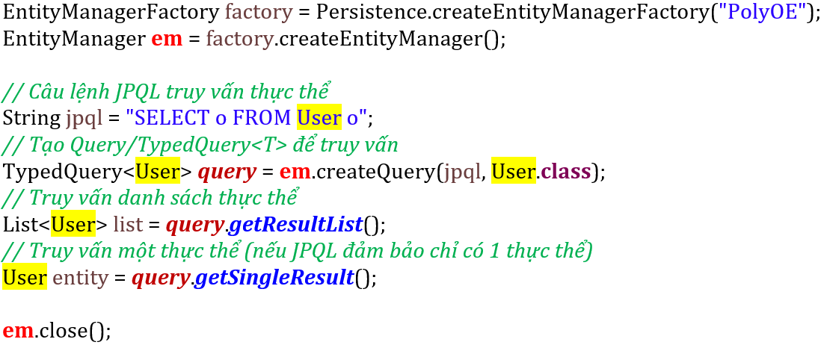
Review: JPA – Truy vấn dữ liệu
JPQL là câu lệnh truy vấn đối tượng (các thành phần bên trong là Entity Class và Property chứ không phải là Table và Column)
TypedQuery<T>
getResulList(): List<T>
getSingleResult(): T
Hãy căn cứ mệnh đề SELECT để xác định T

Slide 8
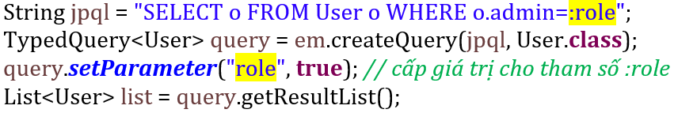
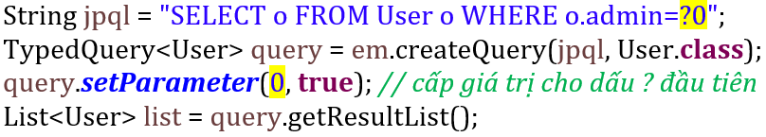
JPA – Truy vấn với tham số
Tham số có thể là tên hoặc vị trí
Tên thì phải bắt đầu bởi dấu hai chấm (:)
Vị trí thì phải bắt đấu bởi dấu hỏi (?)
Sử dụng setParameter() để cung cấp dữ liệu cho tham số
Tham số
setParameter(String, Object)
setParameter(int, Object)

Slide 9
Demostation
Truy vấn có tham số: tìm kiếm users

Slide 10
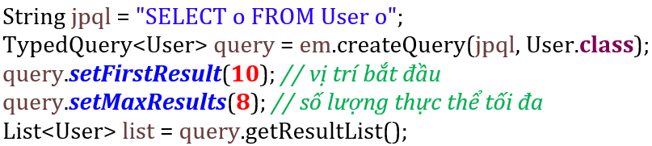
JPA – Truy vấn phân trang
Phân trang
setFirstResult(int)
setMaxResults(int)
Cập phương tức setFirstResult() và setMaxResults() cho phép truy xuất một phân đoạn thực thể. Trong đó:
setFirstResult() chỉ định vị trí bắt đầu
setMaxResults() chỉ định số thực thể tối đa
Áp dụng kỹ thuật này để truy vấn phân trang. Giả sử pageNo là vị trí trang, pageSize là số thực thể mỗi trang, để truy vấn 1 trang:
setFirstResult(pageNo*pageSize)
setMaxResults(pageSize)

Slide 11
Demostation
Truy vấn phân trang: phân trang users

Slide 12
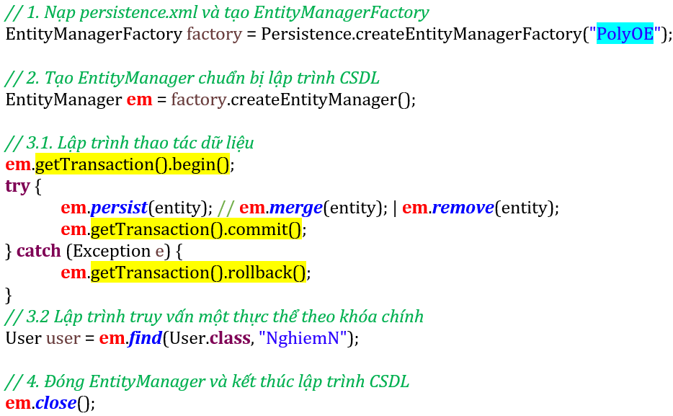
Review: Lập trình thao tác dữ liệu
<persistence-unit name="PolyOE">
Lập trình thao tác dữ liệu cần được điều khiển Transaction.
Transaction = “None or All” (được ăn cả, ngã về không)

Slide 13
Giới thiệu Transaction
Khẩu hiệu “None or All (Được ăn cả, ngã về không)” là khẩu hiệu của một transaction.
Khi thực hiện các lệnh thao tác (insert, update, delete) sẽ làm thay đổi dữ liệu. Thỉnh thoảng chúng ta xem thực hiện một khối lệnh như một lệnh đơn (phải đúng hết mới chấp nhận, chỉ cần sai 1 lệnh nào đó thì phải hủy bỏ những lệnh đã thực hiện trước đó trong khối lệnh)
Ví dụ: Tạo một đơn hàng bạn phải insert vào order 1 bản ghi và insert vào order_details nhiều bản ghi. Đơn hàng chỉ thành công khi nhiều lệnh insert nêu trên phải đúng toàn bộ.

Slide 14
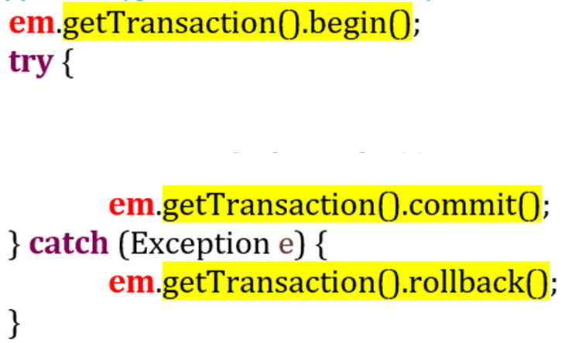
Điều khiển transaction
Lệnh thao tác 1
Lệnh thao tác 2
…
UserTransaction ut = em.getTransaction()
ut.begin(): bắt đầu transachtion
ut.commit(): chấp nhận
ut.rollback(): hủy bỏ

Slide 15
Demostation
Insert nhiều users với lệnh persist() trong đó lệnh persist ở giữa trùng khóa

Slide 16
Entity Life Cycle
find()
getSingleResult()
getResultList()
Database
New
persist()
Managed
new Entity()
merge()
commit()
flush()
persist()
remove
Detached
close()/clear()
Removed
EntityManager

Slide 17

Summary
Giới thiệu các thành phần JPA
EntityManagerFactory
EntityManager
UserTransaction
TypedQuery
Entity LifeCycle

Slide 18


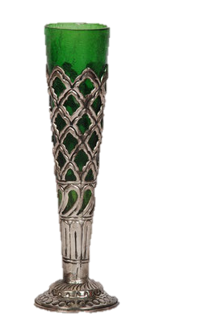
Cảm ơn

